Slide 1
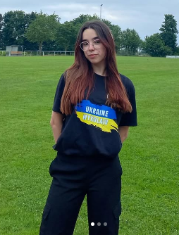
Миколаївський ліцей №19 Миколаївської міської ради Миколаївської області
Номінація «Історик-Юніор»
Тема проекту: «Миколаїв: збережена пам’ять про трагічну та героїчну спадщину».
Автор: Скарецька Анастасія Михайлівна
Навчальний заклад: Миколаївський ліцей №19 Миколаївської міської ради Миколаївської області.
Клас: 9-А
Територіальне віділення МАН: Миколаївське територіальне відділення при МОЦТКЕ УМ. Населений пункт: Миколаїв, Миколаївська область.
Керівник: Зеркаль Микола Миколайович, учитель історії Миколаївського ліцею №19
2025

Slide 2
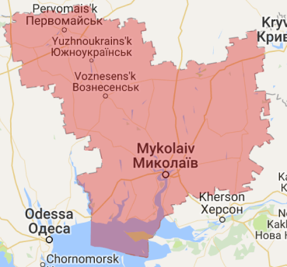
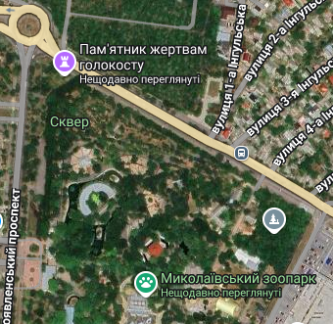
Мета: пробудити інтерес до глибшого вивчення історії рідного міста, спонукати учнів ліцею та інших учасників екскурсії до серйознішого ставлення до історичних досліджень і, можливо, до обрання історії як майбутньої професії.
Завдання: Провести дослідження пам’яток маршруту, створити їх опис, фото- й відеофіксацію, зібрати усні свідчення та визначити шляхи збереження об’єктів.
Об’єкт дослідження: історія Інгульського району міста Миколаєва 1900-1945-і роки.
Предмет дослідження: Дослідження охоплює монографії, архіви та свідчення жителів Інгульського району Миколаєва. У фокусі — героїчна історія міста, зокрема події війни з Росією. Екскурсійний маршрут починається від зоопарку, який пережив Голодомор і Голокост, зберігаючи історичну пам’ять.

Slide 3
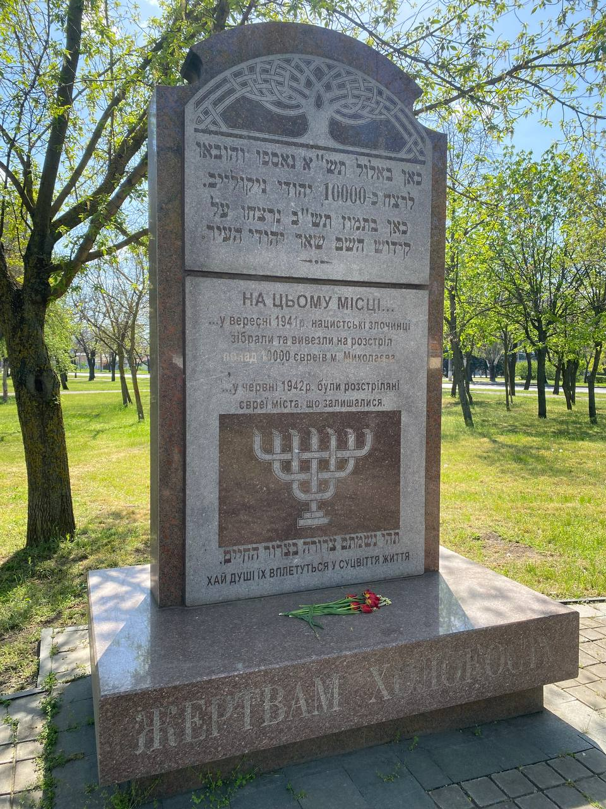
Пам'ятник жертвам голокосту
Пам’ятник жертвам Голокосту відкритий 16 грудня 2011 року на розі Херсонського шосе та проспекту Центрального, на місці де у вересні 1941 року нацисти зібрали та вивезли на розстріл понад 10000 євреїв Миколаєва, а у червні 1942 року були розстріляні євреї, що лишилися.
Міжнародний день пам'яті жертв Голокосту — міжнародний день ООН, який відзначається 27 січня
Автори: миколаївський скульптор і художник Юрій Макушин і архітектор Анатолій Григоренко.

Slide 4

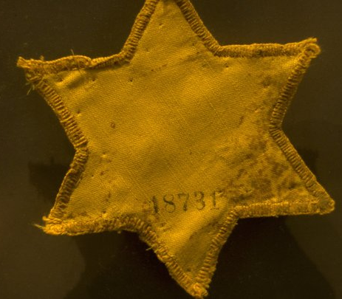
Хто ініціював Голокост
Голокост був задуманий та спланований нацистсько-німецьким режимом на чолі з Адольфом Гітлером. Вони стверджували, що німецькі євреї зрадили Німеччину під час Першої світової війни та несуть відповідальність за її поразку.
Як ідентифікували євреїв
Нацисти ідентифікували євреїв за звичайними записами. Вони використовували записи перепису населення, податкові декларації, списки членів синагог, парафіяльні записи (для звернених євреїв) тощо.

Slide 5
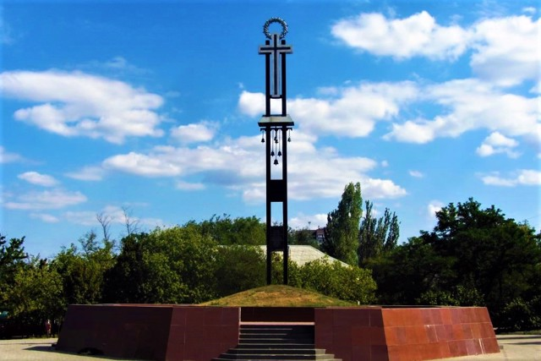
Меморіальний комплекс жертвам Голодомору
Меморіал пам'яті жителів Миколаївщини, які стали жертвами голодомору на Україні 1932-1933 років, встановлено в Миколаєві в 1993 році до 60-ї річниці Голодомору.
Висота пам’ятного знака - 15 метрів. Головна конструкція та хрест - із металу, терновий вінок - із алюмінію, дзвони - із бронзи.
Пам'ятник розташований на перетині вулиць Херсонське шосе та Кругова.
У Миколаєві дуже трепетно ​​ставляться до своєї історії. У місті встановлено безліч пам`ятників, працюють музеї та галереї.

Slide 6
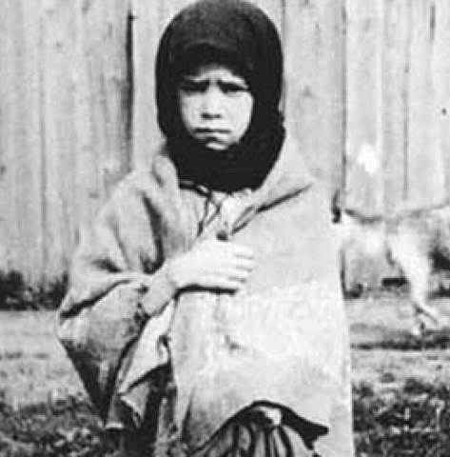
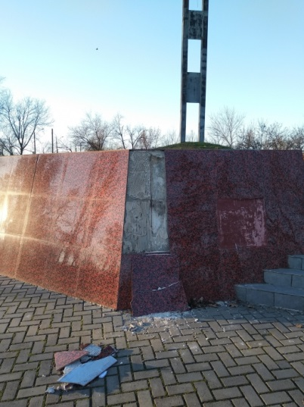
Голодомор в Україні
Голодомор — це геноцид українського народу, організований керівництвом Радянського Союзу на чолі з Йосипом Сталіним шляхом штучно створеного масового голоду. Його метою було знищення українців, придушення опору режиму та знищення прагнень до незалежної Української Держави.
Жахливий стан комплексу
«У Миколаєві руйнується пам'ятник жертвам Голодомору на Херсонському шосе»
Писали у Facebook-групах

Slide 7
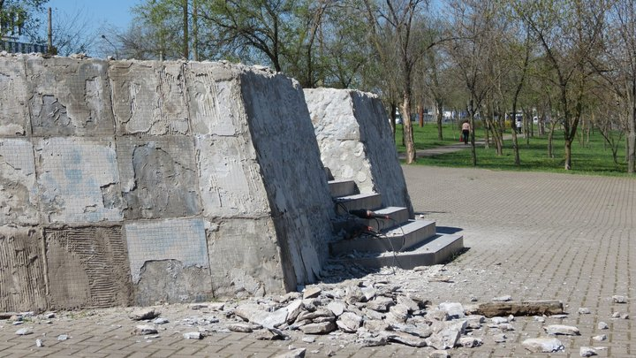
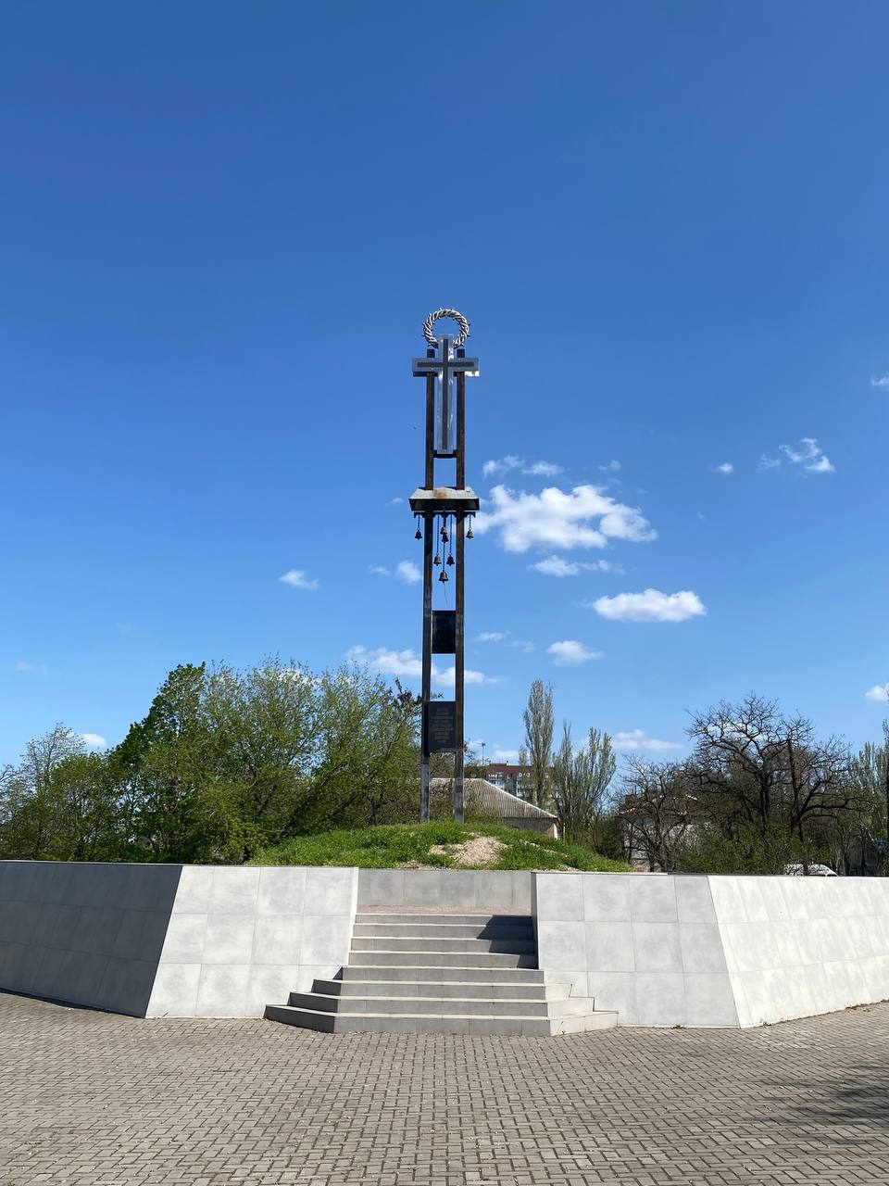
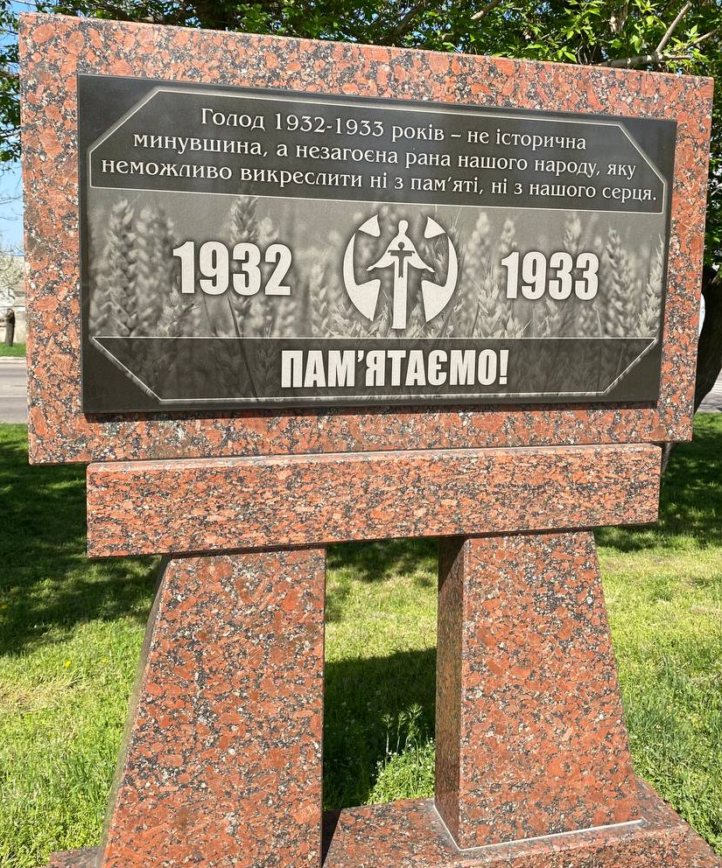
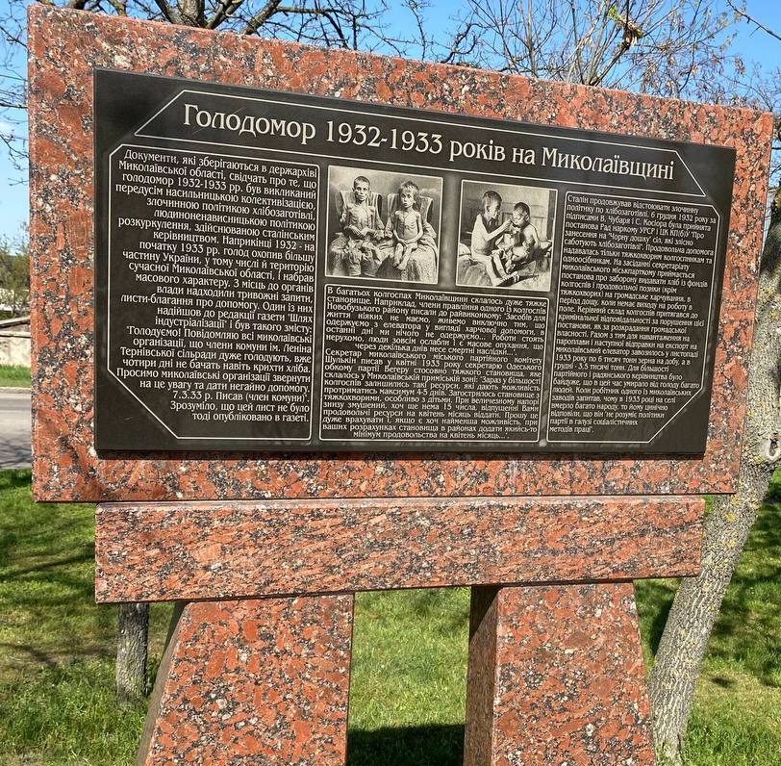
Відновлення комплексу
У 2024 році в Миколаєві комунальники відремонтувати меморіальний комплекс, присвячений пам'яті жертв Голодомору 1932-1933 років.
Ось такий вигляд він має на сьогодні →

Slide 8
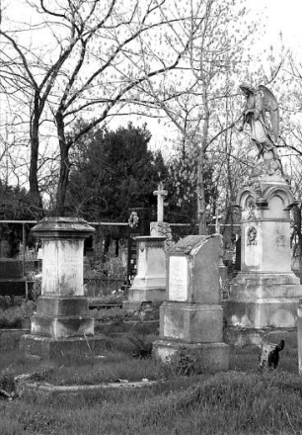
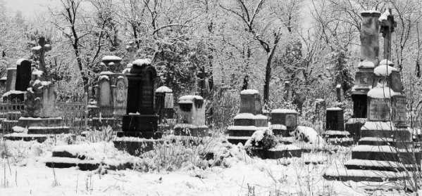
Старий цвинтар
14 січня 1972 року Миколаївська міськрада ухвалила рішення про закриття центрального кладовища через нестачу місця. Від 1 лютого поховання перенесли на нове кладовище, а старе запропонували перетворити на парк. З часом на території некрополя почали зводити житло, гаражі, навіть зоопарк. Архіви свідчать про байдужість чиновників до історичної спадщини: задля створення алеї пропонували прибрати могили, навіть не враховуючи, що там могли бути поховані відомі особи. Питання охорони і збереження пам’яті залишилися відкритими.
Некрополь — старий християнський цвинтар, що розташований в Інгульському районі Миколаєва.

Slide 9
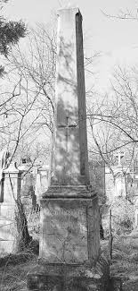
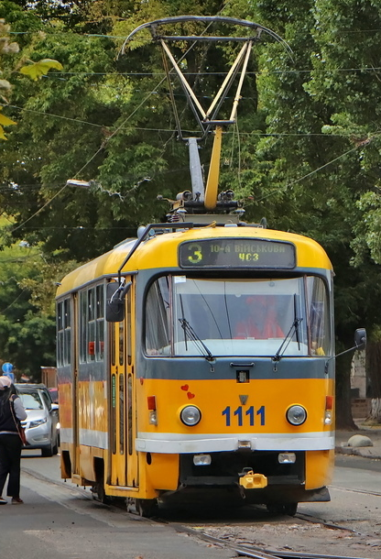
Некрополь
Міське кладовище в Миколаєві засноване у 1791 році, його площа сягає 32 гектарів. Тут поховано близько 300 тисяч осіб, зокрема відомі діячі: Аркас, Фалєєв, Каразін, а також 87 адміралів російського флоту, численні офіцери, генерали, гімназисти, громадські діячі та прості мешканці. Найстаріша відома могила датується 1808 роком. Серед поховань є братські могили завглибшки понад 4 метри, де знаходяться до 15 тіл. Це місце є важливою частиною історії міста і символом його багатої культурної спадщини.
Цікава легенда
"Зупинка для привидів у зоопарку".
Миколаївський зоопарк знаходиться на старому цвинтарі, його частину знесли, щоб збудувати зоопарк. На території зоопарку знаходиться одна занедбана зупинка. Транспорт там бродить лише копитний, але зупинка значиться. Є така легенда, що там стоїть неспроста, а возить вона мерців. Тому, якщо залишитися на території зоопарку до півночі, можна побачити, як до зупинки під'їде трамвай-примара, щоб перевезти своїх пасажирів. Головне – не сісти у вагон живій людині.

Slide 10
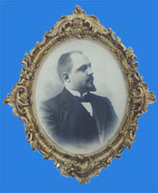
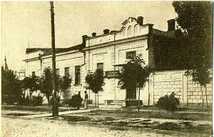
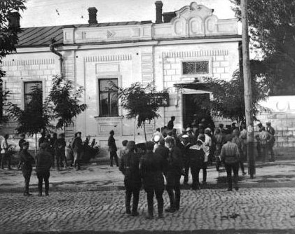
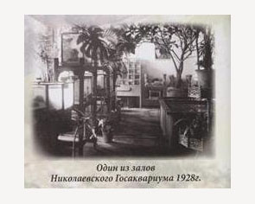
Миколаївський зоопарк – найкращий зоопарк в Україні
Заснований:
26 квітня 1901 року
Територія:
18,48 гектарів
Колекція:
452 види і 4485 екземплярів
Цікавий факт про засновника зоопарку
Миколаївський зоопарк – один з найстаріших зоопарків України, заснований 26 квітня 1901 року міським головою Миколою Павловичем Леонтовичем. 1918 року зоопарк перейменовано на Державний акваріум – зоосад, М. Леонтович став його директором. У березні 1934 року Н. П. Леонтовича зняли з посади директора, а в липні 1937 року арештували.

Slide 11
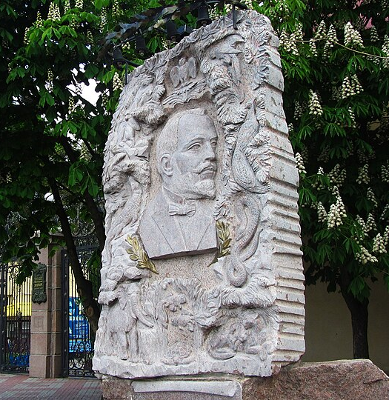
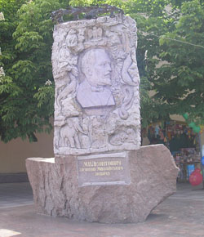
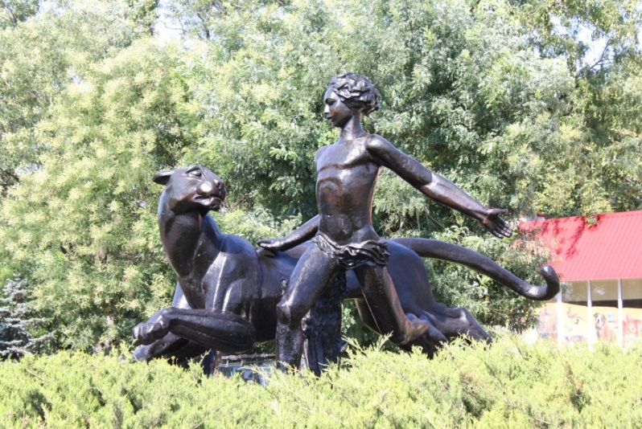
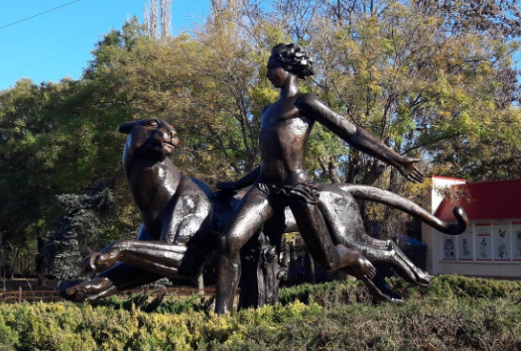
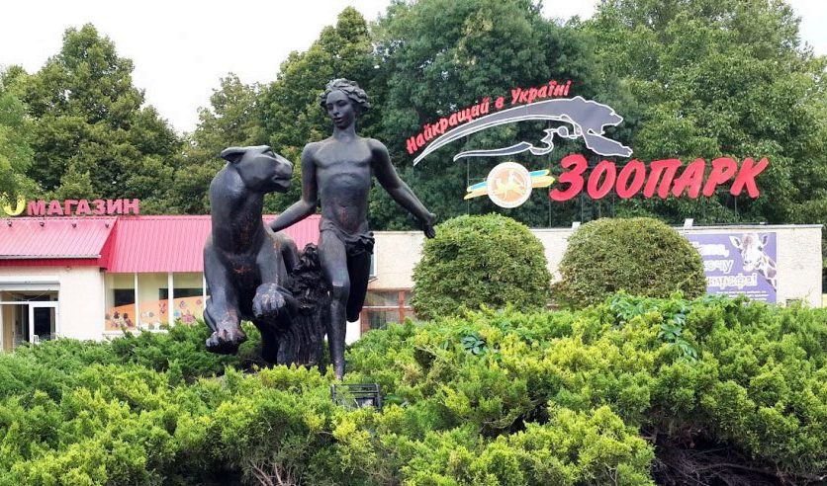
Реконструкція
Архітектори Ольга й Вадим Попови реконструювали площу перед зоопарком, Володимир Пахомов створив ворота, а 2001 року відкрили
Скульптурна група
Скульптура «Мауглі і Багіра» встановлена у 1978 році перед входом до Миколаївського зоопарку. Автори — подружжя скульпторів Інна та Юрій Макушини. Виготовлена з міді, вона символізує гармонію між людиною і природою. Образи з книги Кіплінга обрали як близькі дітям. Скульптура стала символом зоопарку та важливою частиною культурного ландшафту Миколаєва, приваблюючи мешканців і туристів.

Slide 12

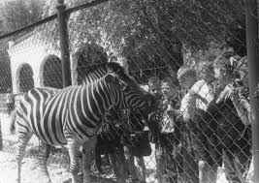
Логотип зоопарка
13 січня 2001 року було піднято біло – зелений прапор з зображеними на ньому слідами тварин і логотипом зоопарку – казковими героями Мауглі і Багірою.
Зоопарк під час голодомору і війни
16 серпня 1941 року до міста увійшли німецько-фашистські війська. Зоопарк не був евакуйований. Під час всіх років окупації зоосад був відкритий для відвідувачів. У роки війни колекція частково була втрачена. У післявоєнні роки зоосад відновили. 1948 року Акваріум-Зоосад було перейменовано в Миколаївський зоопарк.
Колекція тварин
У 60-і роки колекція тварин налічувала понад 200 видів, близько 2000 екземплярів. Загальна площа приміщень для тварин складала всього лише 1267 кв. м. Весь зоопарк можна було обійти за півгодини.

Slide 13
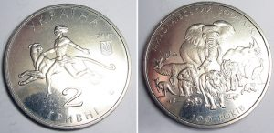
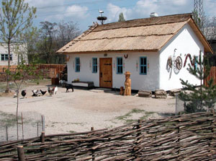
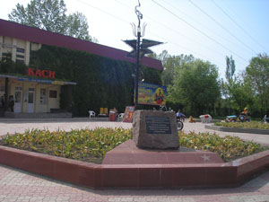
Ювілейна символіка зоопарку
До 100-річчя Миколаївського зоопарку випустили 30 тисяч пам’ятних монет по дві гривні з зображенням тварин і скульптури “Мауглі і Багіра”, а також ювілейні конверти.
Сільська хатина
Зоопарк дивує новинками, зокрема “Дідовою хатою” — українською садибою з тваринами: кізочками, ягнятами, гусьми, курками. Їх можна гладити й годувати. Це місце полюбилося і дітям, і дорослим.
Символ єдності
У 2006 році до 105-річчя зоопарку відкрили Пам’ятний знак співдружності зоопарків. Для нього зібрали землю з 50 зоопарків 30 країн усіх континентів. На цій землі ростуть квіти — символ єдності задля збереження дикої природи, згідно з девізом зоопарку.

Slide 14
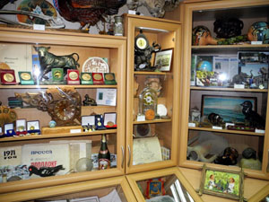
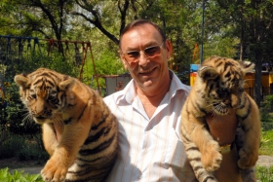
Гурток
Із 1937 року в зоопарку працює гурток юних біологів, в якому школярі вивчають життя диких тварин. До 70-річчя гуртка юних біологів відбулася Міжнародна конференція, в рамках якої проводився конкурс імені Миколи Леонтовича, в якому взяли участь більше 200 юннаків з України, Прибалтики, Казахстану.
110 років безперервної турботи
Зоопарк став основною визначною пам’яткою міста.
2011 року Миколаївський зоопарк відзначив свій стодесятилітній ювілей. Він пережив падіння і підйоми, невдачі і успіхи. За ці роки зоопарк не мав жодного вихідного дня: і в дні революцій, і в дні громадянської і Другої світової війни. Навряд чи є в нашому місті ще така установа.
Теперішній директор зоопарку
14 квітня 1978 року, проходячи повз Миколаївський міський зоопарк, Володимир Топчий побачив оголошення: "Зоопарку потрібен біолог". Вирішив запитати про вакансію. Так почався його професійний шлях — від екскурсовода до директора закладу.

Slide 15
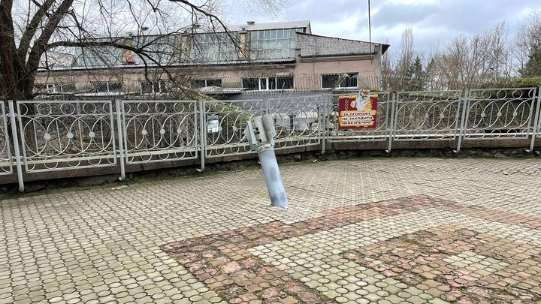
Миколаївський зоопарк під час російського вторгнення
Із початком повномасштабного вторгнення російських військ Миколаївський зоопарк зіткнувся з низкою проблем: нестача корму, безпека працівників та тварин, пізніше додалися перебої з електропостачанням та відсутність питної води в мережах міста. Станом на 6 січня заклад продовжує працювати, а фахівці залишаються на своїх робочих місцях.
З 24 лютого, за словами Віктора Дьяконова, прямих влучань у миколаївський зоопарк не було: до звіринця долетіли російські ракети, але жодна з них не розірвалась на території закладу. З уламків снарядів Росії зробили окрему експозицію.

Slide 16
Висновок
Історичні місця Миколаєва розкривають глибину української культури та пам’яті. Миколаївський зоопарк — один з найстаріших в Україні, символ турботи про природу й освітній осередок. Його історія демонструє поступ наукового та культурного розвитку. Меморіальний комплекс жертвам Голодомору нагадує про трагедію мільйонів українців, загиблих унаслідок геноциду. Це місце — свідчення важливості пам’яті й справедливості. Пам’ятник жертвам Голокосту вшановує жертв нацизму та закликає до толерантності. Старий цвинтар зберігає пам’ять про мешканців міста, їхні долі й історичну спадщину. Всі ці об’єкти — ключ до розуміння минулого та формування гідного майбутнього.

Slide 17
Список використаних джерел
Електронний ресурс
https://mista.ua/%D0%9F%D0%B0%D0%BC%D1%8F%D1%82%D0%BA%D0%B8/%D0%9F%D0%B0%D0%BC%D1%8F%D1%82%D0%BD%D0%B8%D0%BA%D0%B8/%D0%B6%D0%B5%D1%80%D1%82%D0%B2%D0%B0%D0%BC-%D0%B3%D0%BE%D0%BB%D0%BE%D0%BA%D0%BE%D1%81%D1%82%D1%83/1511/?setcity=669
https://suspilne.media/culture/99836-tabori-smerti-getto-ta-miljoni-zagiblih10-faktiv-pro-golokost/
https://travels.in.ua/uk-UA/object/4735/pamyatnyk-zhertvam-holodomoru
https://novosti-n.org/ua/news/U-Mykolayevi-triskotyt-po-shvah-pam-yatnyk-zhertvam-Golodomoru-foto--283295
https://suspilne.media/mykolaiv/874679-kozne-pohovanna-ce-cies-zitta-so-vidomo-pro-najstarise-kladovise-mikolaeva-nekropol/
https://mykoodb.org.ua/moya-mykolayivshhyna/mykolayivskyj-zoopark-najkrashhyj-zoopark-v-ukrayini/
Книга Тетяни Губскої «Місто мармурових янголів» 2012р. 337стор

